Slide 1
第五回 班ゼミ
適応の安全性検証 ― 前回フィルタを 62 人の縦断データで確かめる
2026年6月22日
史研究室 修士2年
生川 聖也
発表時間：約10分（前回 6/8 以降の進捗）

Slide 2
アウトライン
1
背景・前回の振り返り
2
前回フィルタを他のデータで検証する
3
今後の方針
1

Slide 3
1. 背景・前回の振り返り
2

Slide 4
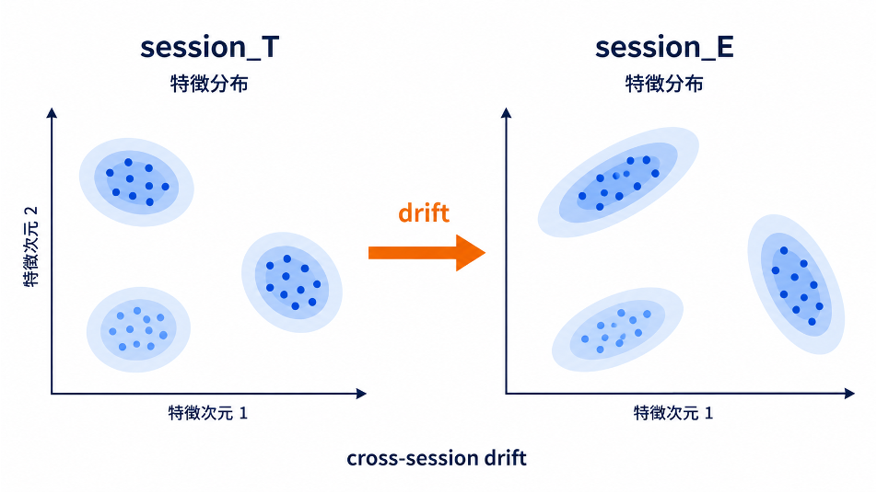
背景：EEG-MI は session が変わると分類性能が低下する
同じ人でも日が変わると脳波が変わり、前に作ったモデルが当たらなくなる。
■ BCI＝脳波から「右手／左手などの想像」の意図を読み取る技術。
■ 同じ被験者でも別の日（session）には EEG 特徴の分布が変わる（session drift）。
■ 別日にそのまま使うと精度が落ちる → 日ごとのズレに頑健な仕組みが必要。
session間のEEG特徴分布ずれ（前回スライドより再掲）
3
Notes:
［30s］脳波から右手か左手かを読み取るのがBCIです。やっかいなのは、同じ人でも日が変わると脳波が変わること。前の日の判定器が次の日には当たりにくい。これに頑健にするのが目標です。

Slide 5
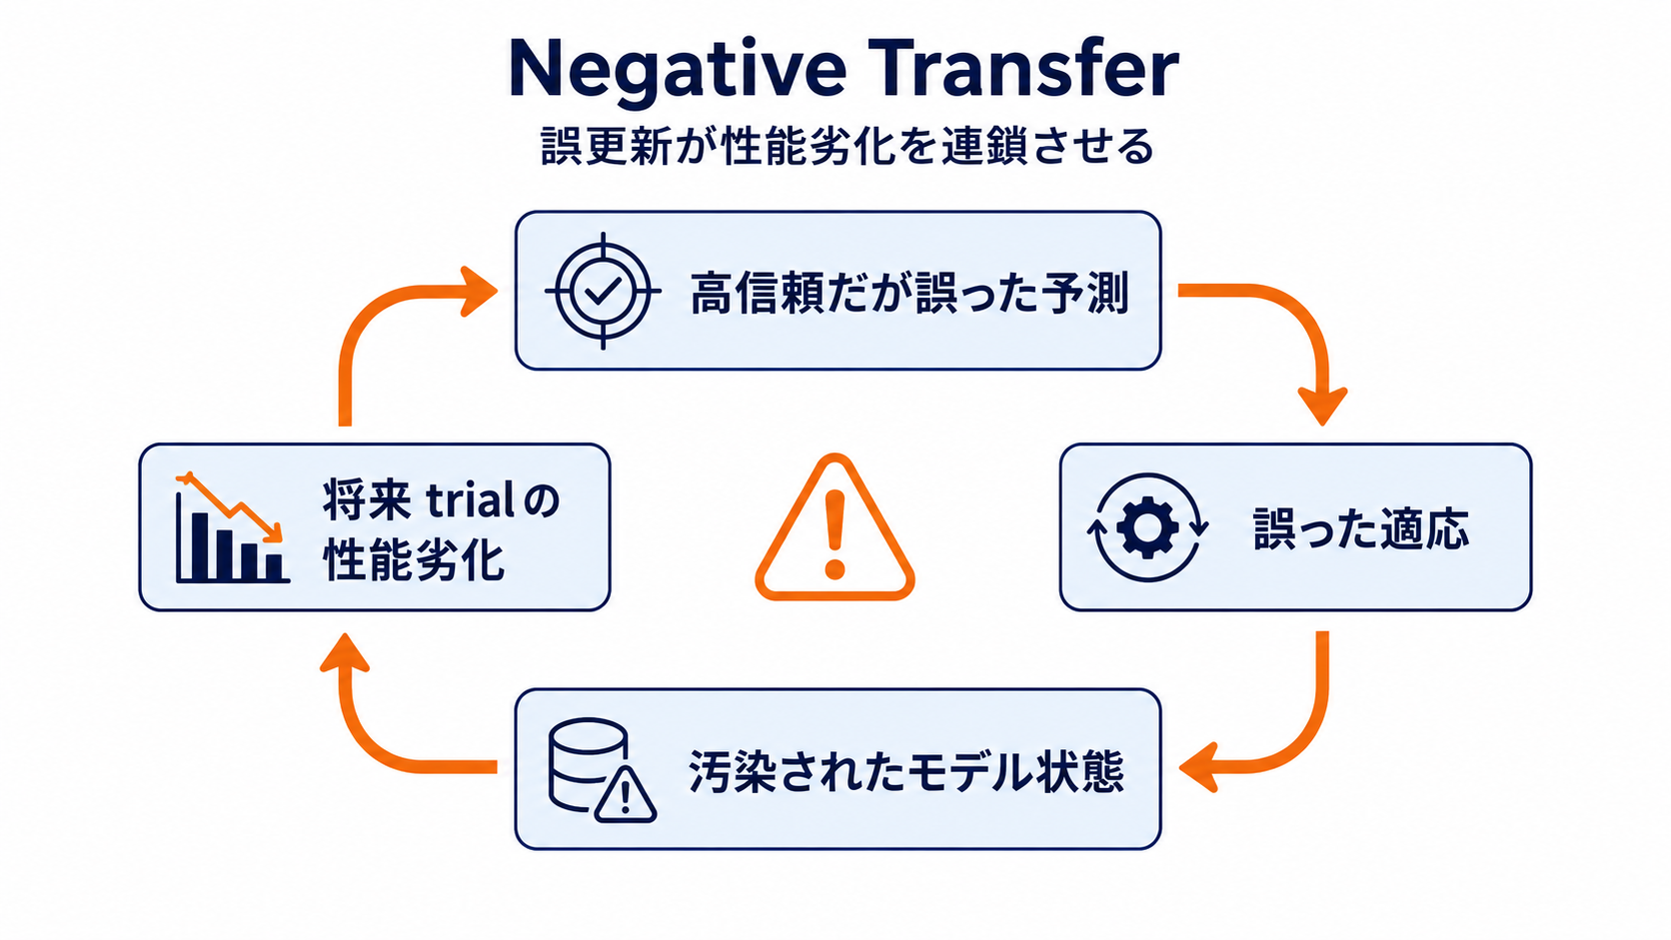
問題：OTTA は分布ずれに追従できる一方，誤更新で性能劣化を招く
OTTA は正解ラベルなしでモデル状態を更新する
分布ずれに追従できる一方，EEG では高信頼予測が正解とは限らない
誤った trial で更新するとモデル状態が汚染され，以降の trial でも誤分類が起きやすくなる
図. Negative Transferの流れ
OTTA では「更新するか」だけでなく，「どの状態を・いつ更新するか」を安全に決める必要がある。
4
Notes:
OTTA は drift に追従する手段として有望だが、高信頼な誤分類を使って更新するとモデル状態が汚染される。したがって、単純な pmax gate では不十分である。

Slide 6
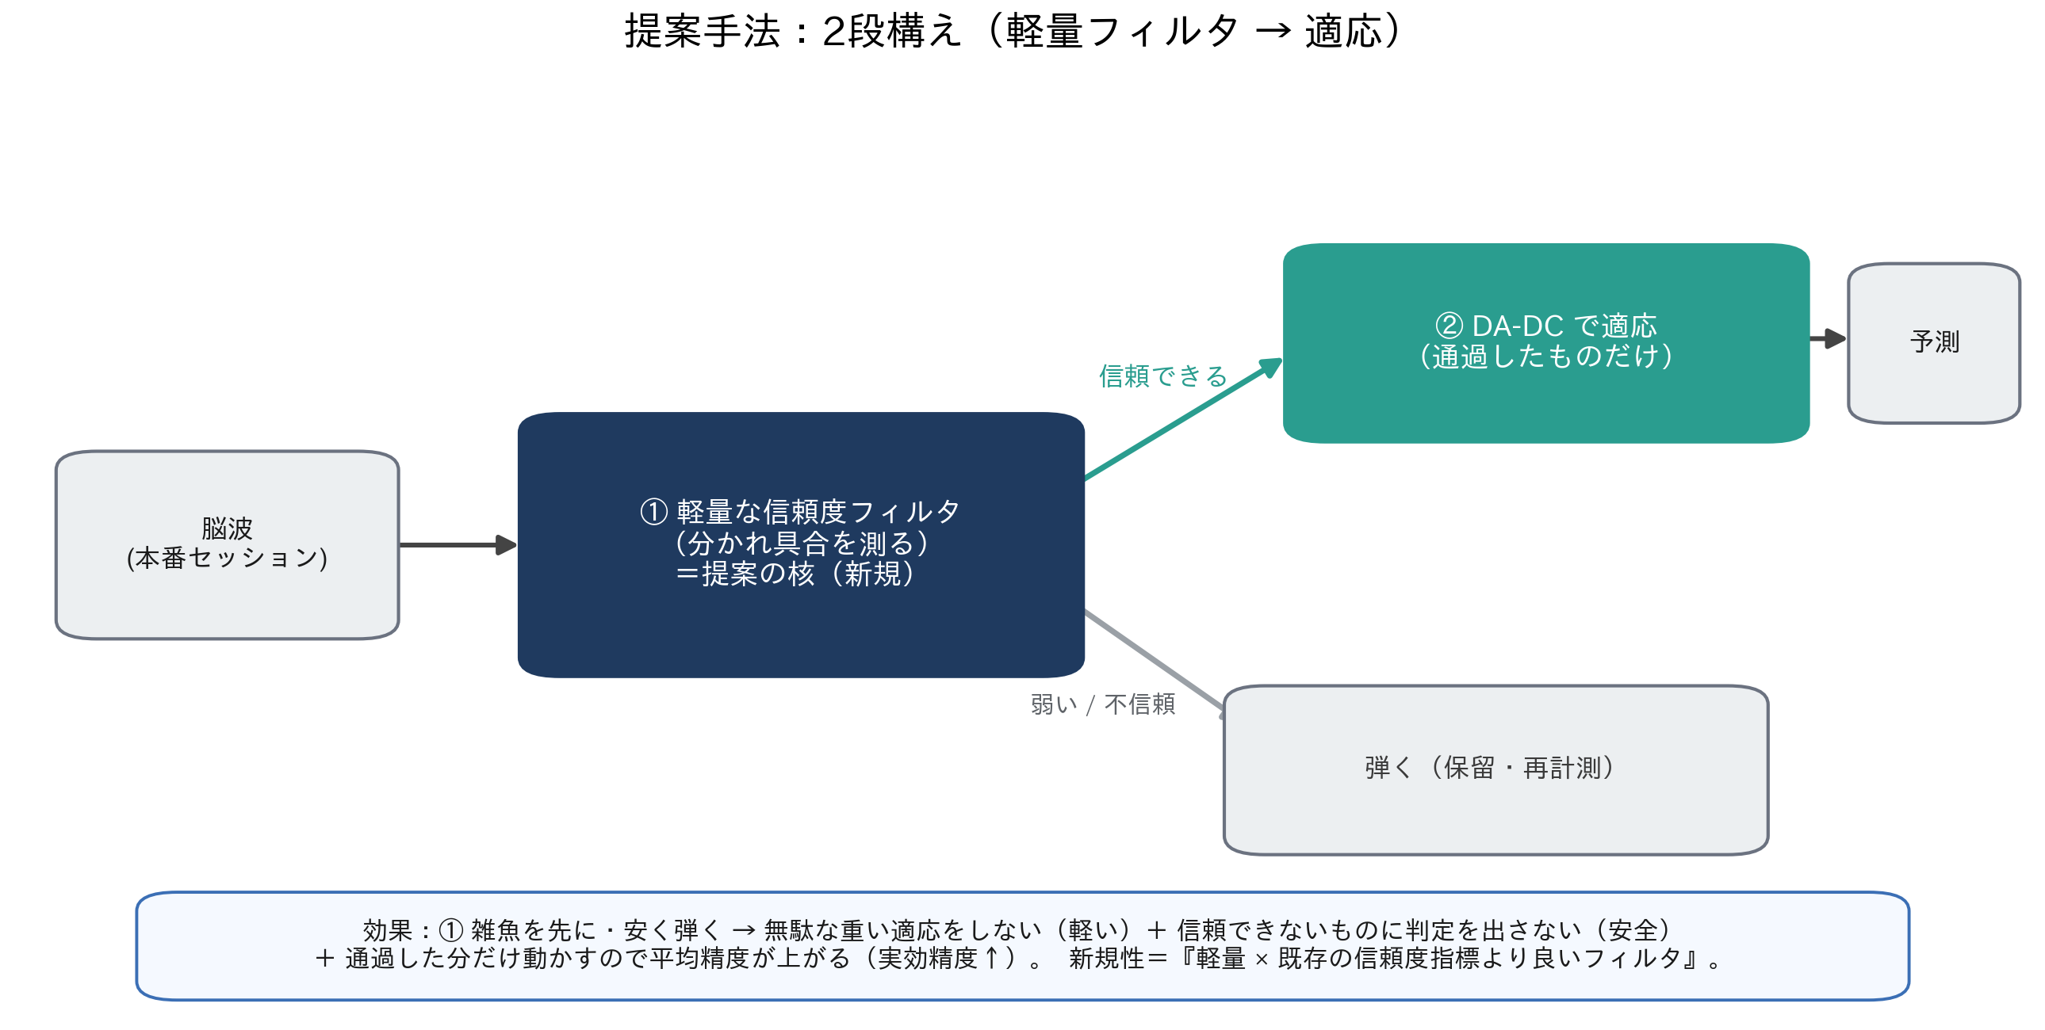
前回の提案：一律適応をやめ「フィルタ → 適応」の2段構え
脳波には「直せるズレ」と「直せない弱い信号」が混在。見分けて処理を分ける。
■ 2段構え：① 軽量フィルタで弱い脳波を先に弾く → ② 通過分だけ適応(DA-DC)。
■ フィルタの核＝「分かれ具合」で信頼度を正解なしに測る（小規模で相関 2a +0.78 / 2b +0.82）。
■ 残した検証課題＝新規性の2条件：(1) 既存指標より当たる、(2) 軽量。← 今回の検証対象。
前回提案：弱信号を弾いてから適応（前回スライドより再掲）
5
Notes:
［35s］前回は、一律に適応すると弱い脳波で誤るので、先にフィルタで弱信号を弾いてから適応する2段構えを提案しました。フィルタは「分かれ具合」で正解なしに信頼度を測るもので、小規模では相関0.78と良かった。ただし新規性を立てるには「既存指標より当たる」「軽量」の2条件を確認する必要がある、と宿題を残しました。

Slide 7
2. 前回フィルタを他のデータで検証する
6

Slide 8
今回やったこと：62人の縦断データで、検証課題を厳密に検証した
小規模(9人)から、被験者62人×最大11セッションの縦断データへ。
9人 ―縦断―→ 62人
データ変更：9人 → 62人の縦断（Stieger2021・最大11セッション・約200試行/セッション）
タスク：運動想起BCI。今回使ったのは左手/右手の2クラス
設定：凍結デコーダ(Riemann-tangent-LDA) + EA適応 ＝「適応すべきか」を見分ける
7
Notes:
［30s］今回は宿題を実データで確かめます。被験者を9人から62人の縦断データに増やし、校正用データと評価を厳密に分けた公平な土俵で、フィルタが本当に効くかを検証しました。

Slide 9
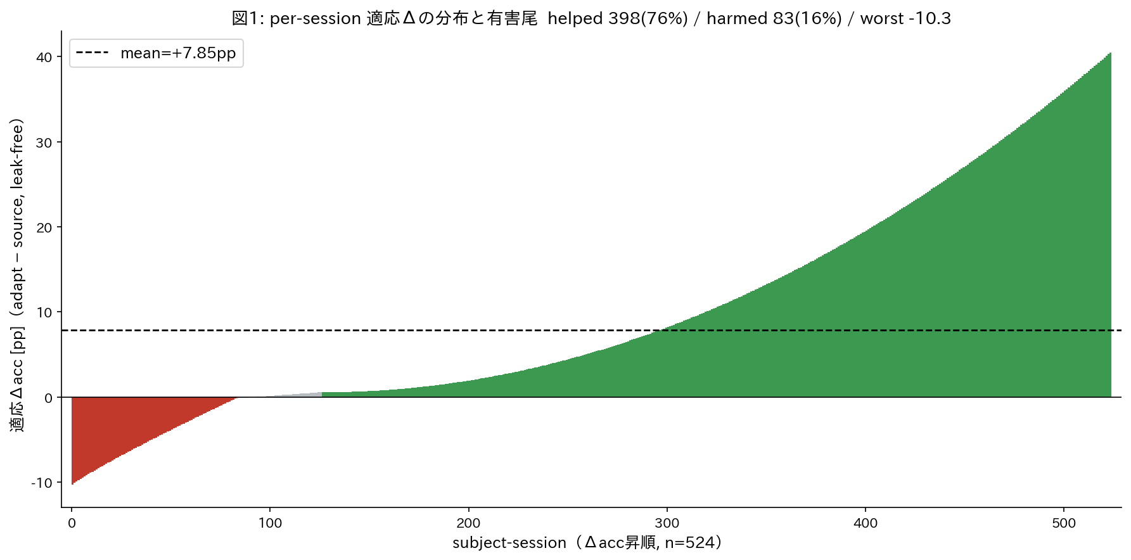
適応の現実：効くが、16%のセッションを壊す
全体の平均は上がる。でもセッション単位で見ると一部は下がる。
■ 平均 +7.8pp・76%のセッションが改善
■ 16%(87)が悪化・最悪 −12pp
平均は取れている。問題は壊れる16%＝安全性
被験者×セッションの適応効果（赤=悪化）
8
Notes:
［40s］まず適応の現実です。平均では+7.8ppと確かに上がり、4分の3のセッションで改善します。ただ16%が悪化し、最悪は−12pp。ここで重要なのは、常に適応するだけで平均は上限の93%に届くこと。つまり平均はほぼ解けていて、残る問題は「壊れる16%をどう防ぐか」という安全性に絞られます。

Slide 10
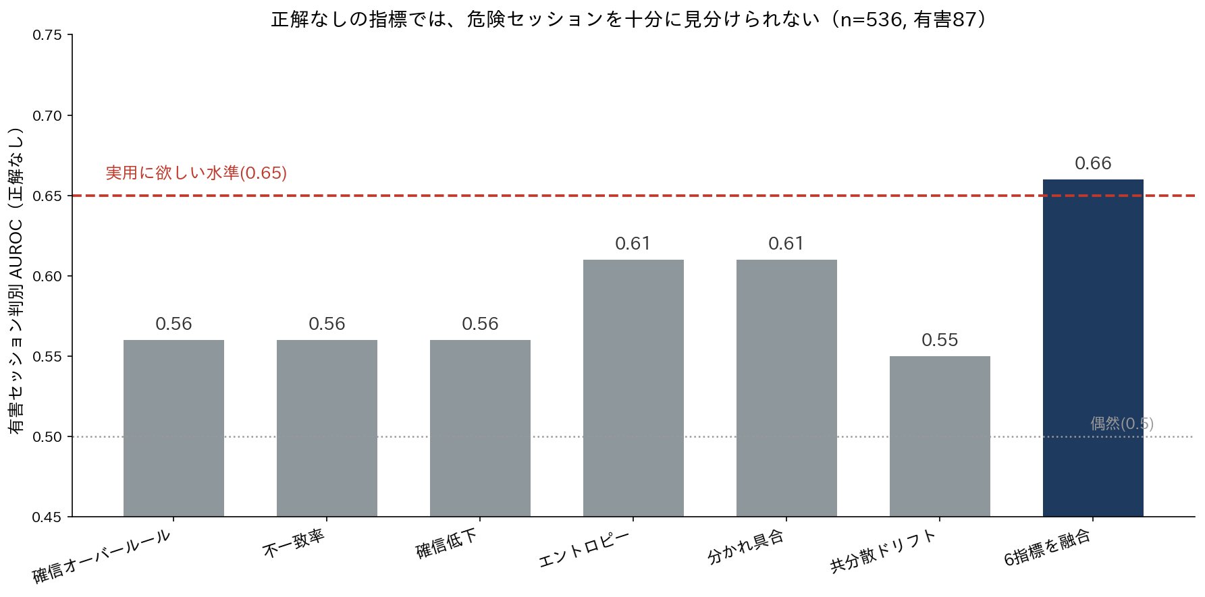
検証①：正解なしのフィルタも、実データでは弱い
前回0.78だった「分かれ具合」も、62人では判別力 0.61。融合しても0.66。
■ 前回の核（正解なし指標）を 87 有害セッションで評価
■ 単一指標は全て 0.62 未満／6指標を融合しても 0.66
■ 前回の高相関(2a +0.78)は小規模・極端条件に依存
正解なし指標の判別力は実用水準0.65に届かない
正解なしでも安く見分けるのは実データでは不十分
9
Notes:
［40s］二つ目。前回の核だった正解なしのフィルタを、62人で公平に評価しました。前回0.78だった分かれ具合も、ここでは判別力0.61。6つの指標を融合しても0.66で、実用に欲しい水準に届きません。前回の良い相関は小規模・極端な条件に依存していた、というのが正直なところです。

Slide 11
3. 今後の方針
10

Slide 12
今後：決定の単位を「セッション」から「被験者」へ
見分けられる時は見分ける。見分けられない時も、被害を最小限に抑える。
見分けられる時：手がかりを増やし、危ない適応をできるだけ事前に弾く。
見分けられない時：適応の強さを抑え、外しても被害を最小限に留める。
11
Notes:
［40s］今後は、決定の単位をセッションから被験者に移します。被験者の過去の傾向から「この人に適応が向くか」を見分け、向かない少数の人だけ手を引く。それでも残る予測不能なぶれは、適応を弱めて壊れの上限を抑える。前回の2段構えを、被験者単位の判定に作り替えるイメージです。

